Slide 1


Nometne jauniešiem un brīvprātīgajiem “Par drošu jūru”
Civilās aizsardzības organizācija valstī
Ivars Nakurts
Valsts ugunsdzēsības un glābšanas dienests, Civilās aizsardzības pārvalde
tālr.:67075922, e-pasts: ivars.nakurts@vugd.gov.lv
2018.gada 4.-5.jūnijs, Roja

Slide 2
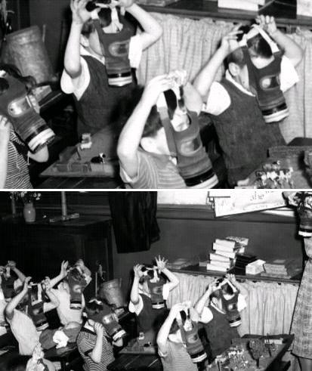
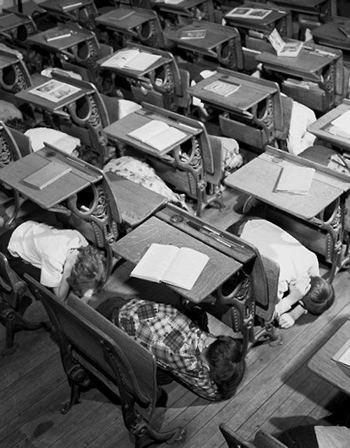
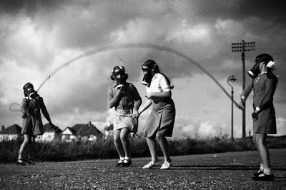
Kas ir CA?
Iepriekš = civiliedzīvotāju aizsardzība pret masu iznīcināšanas līdzekļiem un tautsaimniecības darbības nodrošināšana kara laikā, kā arī iedzīvotāju iesaiste avārijas seku likvidēšanā (Civil defence)

Slide 3
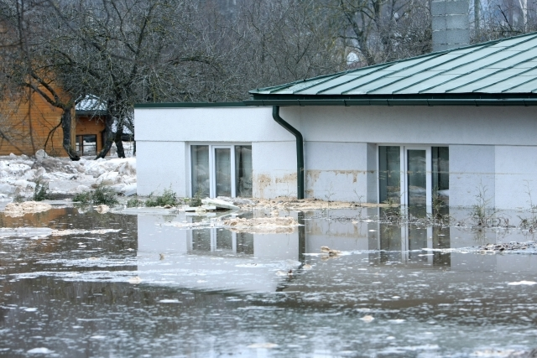
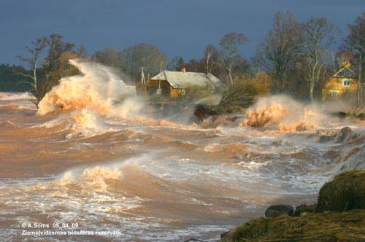
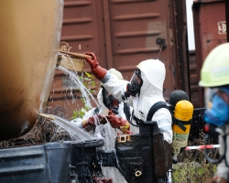
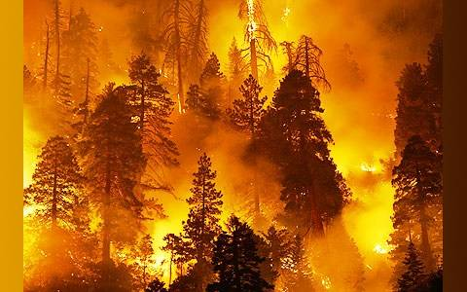
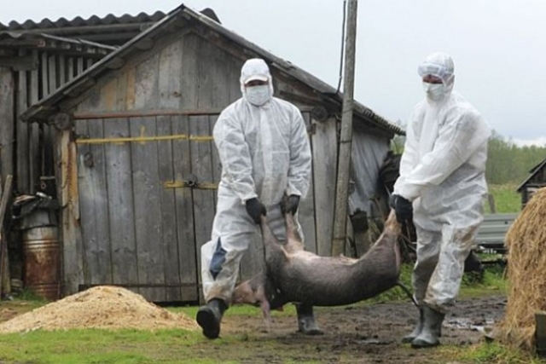
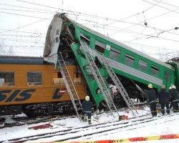
Kas ir CA?
Šodien = sagatavotība iespējamiem apdraudējumiem un katastrofām (dabas un cilvēka izraisītajām), preventīvo, gatavības, reaģēšanas un atkopšanās pasākumu plānošana, sadarbība un palīdzība šo pasākumu īstenošanā

Slide 4



Kāda ir CA loma šodien?
CA un katastrofas pārvaldīšanas likums nosaka, ka CA ir «organizatorisku, inženiertehnisku, ekonomisku, finansiālu, sociālu, izglītojošu un zinātnisku pasākumu kopums, kurus īsteno valsts un pašvaldību institūcijas un sabiedrība, lai nodrošinātu cilvēku, vides un īpašuma drošību, kā arī īstenotu atbilstošu rīcību katastrofas un katastrofas draudu gadījumā»
Starptautiskā civilās aizsardzības atšķirības zīme

Slide 5
Katastrofu veidi un mērogi
Atbilstoši katastrofas cēloņiem izšķir:
1) dabas katastrofas:
a) ģeofiziskās — zemestrīces, zemes nogruvumi
b) hidroloģiskās — pali, plūdi, ledus sastrēgumi
c) meteoroloģiskās — lietusgāzes, krusa, sniega sanesumi, vētras, viesuļi
d) klimatoloģiskās — stiprs sals vai karstums, apledojums, sausums, mežu un kūdras purvu ugunsgrēki
e) bioloģiskās — epidēmijas, epizootijas, epifitotijas
f) kosmiskās — meteorītu nokrišana, ģeomagnētiskās vētras
2) cilvēku izraisītās jeb antropogēnās katastrofas:
a) tehnogēnās katastrofas - ķīmisko, radioaktīvo un bioloģisko vielu noplūdes, ēku/būvju sabrukums un to ugunsgrēki, sprādzieni, dambju un hidrotehnisko būvju pārrāvumi, elektrotīklu bojājumi, komunālo tīklu avārijas, transporta avārijas
b) sabiedriskās nekārtības, terora akti un iekšējie nemieri.

Slide 6
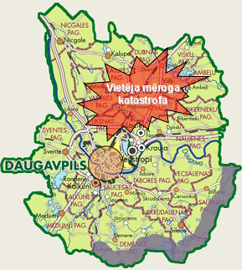
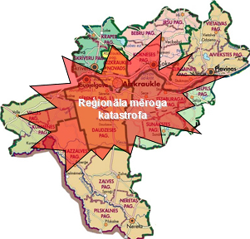
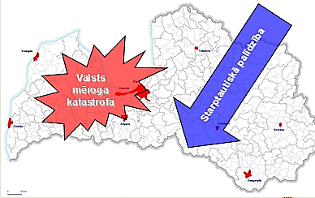
Katastrofu veidi un mērogi
vietēja mēroga katastrofas – katastrofas radīto postījumu apjoms nepārsniedz vienas pašvaldības administratīvās teritorijas robežas
reģionāla mēroga katastrofas – katastrofas radīto postījumu apjoms pārsniedz vienas pašvaldības administratīvās teritorijas robežas
valsts mēroga katastrofas – katastrofas radītie postījumi ietekmē visu valsts teritoriju vai nozīmīgu tās daļu

Slide 7
CA sistēmas uzdevumi
nodrošināt cilvēku, vides un īpašuma drošību;
nodrošināt sabiedrībai pamatvajadzības katastrofas un to draudu gadījumā;
prognozēt katastrofas draudus;
plānot un veikt preventīvos pasākumus;
sniegt palīdzību katastrofā cietušajiem un mazināt kaitējumu cilvēkiem, videi un īpašumam;
plānot un veikt atjaunošanas pasākumus;
sniegt un saņemt starptautisko palīdzību;
atbalstīt valsts aizsardzības sistēmu, ja noticis militārs iebrukums vai sācies karš.

Slide 8
CA sistēmas loma nacionālās drošības sistēmā
Nacionālās drošības likums
Valsts civilās aizsardzības plāns (VCAP)
Ietver:
Valstī apzinātos apdraudējumus, kas balstīti uz riska novērtējumu (23)
Preventīvos, gatavības un reaģēšanas pasākumus, un seku likvidēšanas pasākumus
CA sistēmas darbību militāra iebrukuma vai kara gadījumā
VCAP izstrādā IEM sadarbībā ar citām ministrijām (to apstiprina MK)

Slide 9
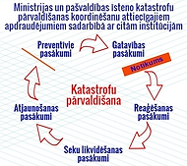
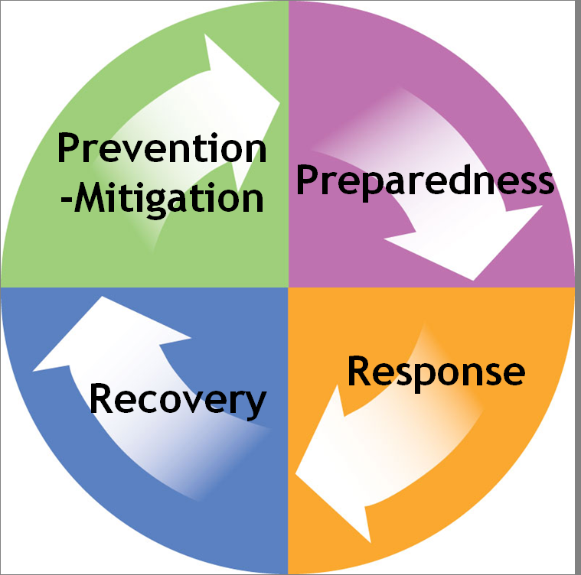
CA sistēmas pasākumu īstenošana (katastrofas pārvaldīšana)

Slide 10
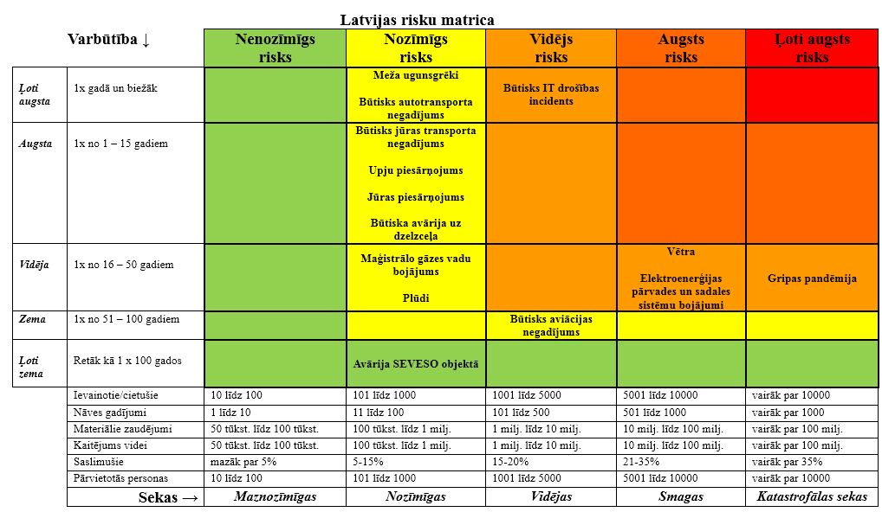
Riska novērtēšana

Slide 11
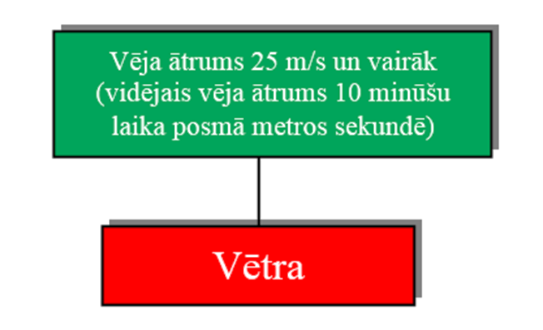
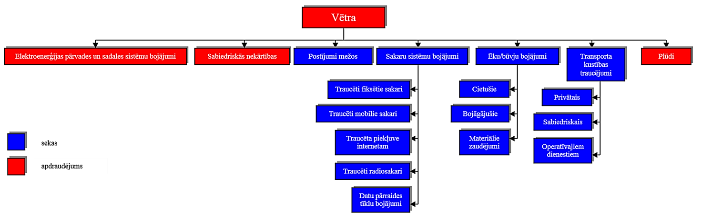
Riska novērtēšana
Parādās citi apdraudējumi, par kuru pārvaldīšanas koordinēšanu ir atbildīga cita ministrija (elektroenerģijas pārrāvumi un sabiedriskās nekārtības).
Parādās citi apdraudējumi, kas raksturīgi tikai atsevišķām pašvaldībām, piemēram, plūdi, vētras gadījumā, piemēram, pie attiecīga vēja virziena plūdi (vējuzplūdi) var apdraudēt Rīgu.

Slide 12
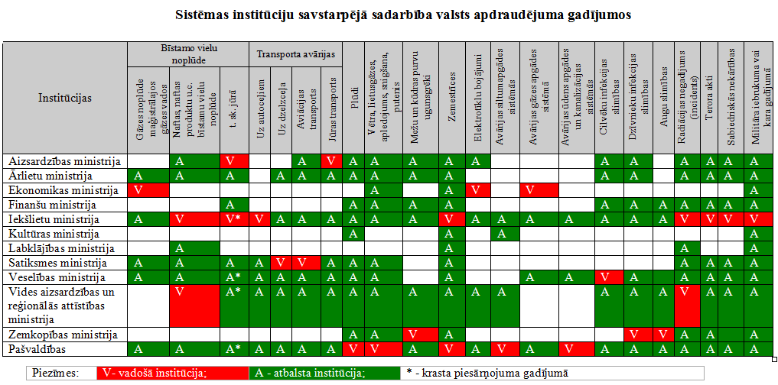
CA sistēmas loma nacionālās drošības sistēmā VCAP

Slide 13
Preventīvie pasākumi – risku apzināšana
Piemērs:
1) Nacionālais plāns plūdu risku novēršanai un samazināšanai (LVĢMC plūdu riska informācijas sistēma)
2) MK noteikumi Nr.1354 «Noteikumi par sākotnējo plūdu riska novērtējumu, plūdu kartēm un plūdu riska pārvaldības plānu»:
- plūdu riska kartes un postījumu vietu kartes (maza, vidēja un lielas varbūtības plūdiem), kas ietver teritorijas, apdraudēto iedzīvotāju skaitu u.c.
3) Jelgavas pilsētas POIC
4) Aizsargdambju izbūve

Slide 14
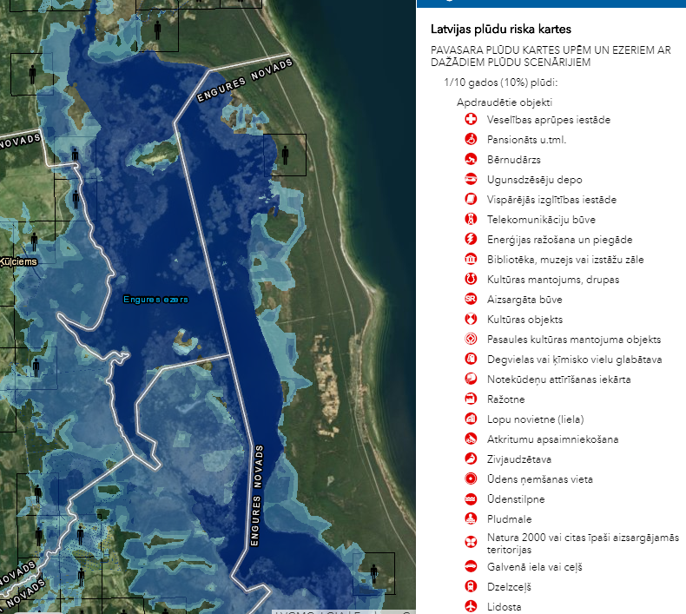
Preventīvie pasākumi – risku apzināšana
Piemērs:
LVĢMC plūdu riska informācijas sistēma (upju baseinu pārvaldības plāni):
Apzinātas teritorijas vai upju posmi ar jūras uzplūdu, upju baseina noteces un mākslīgo būvju uzpludinājumu atkārtošanās varbūtību 10, 100, 200 gados
Tiešsaite: https://www.meteo.lv/lapas/vide/pludu-riska-informacijas-sistema/pludu-riska-informacijas-sistema?id=2103&nid=889

Slide 15
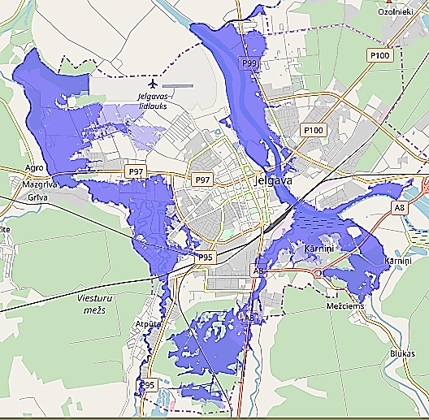
Preventīvie pasākumi – risku apzināšana
Piemērs:
Jelgavas POIC (Pašvaldības operatīvais informācijas centrs), apzināti iespējamie plūdi, piemēram, reizi 10 gados
Tiešsaite: https://karte.pilsetsaimnieciba.lv/map/floods/

Slide 16
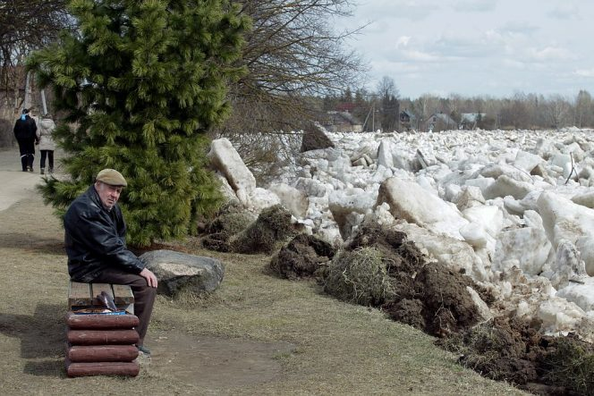
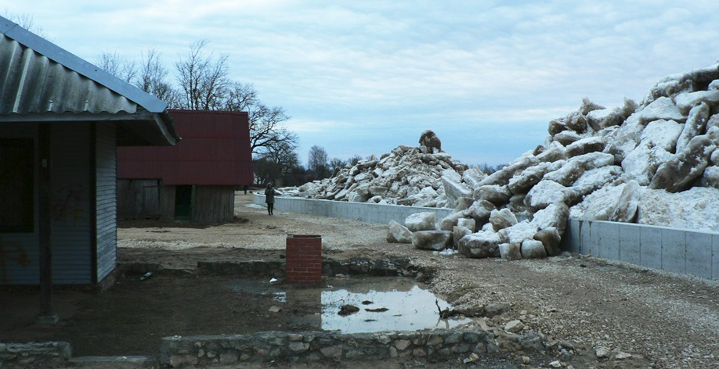
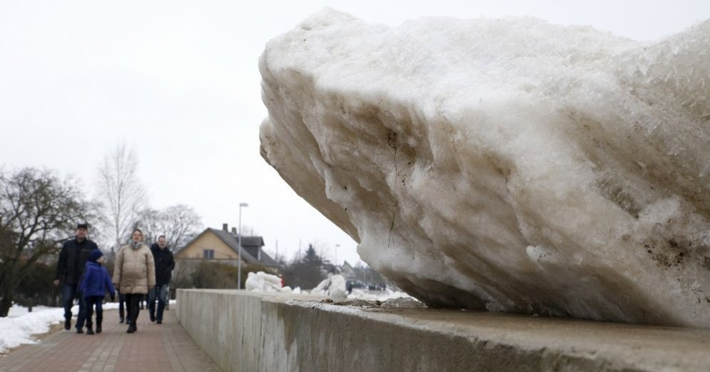
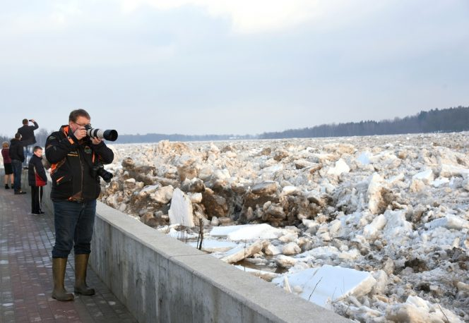
Preventīvie pasākumi – pretplūdu aizsargdambju izbūve

Slide 17
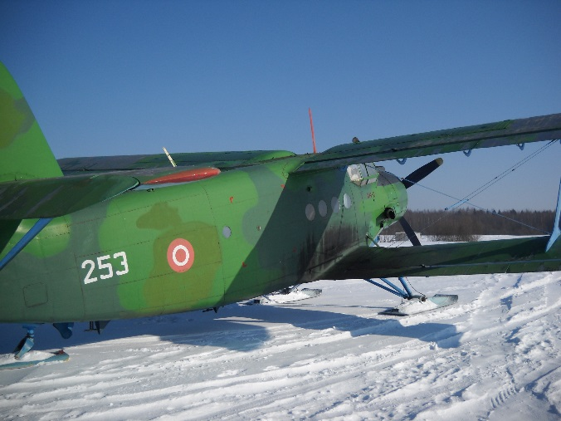
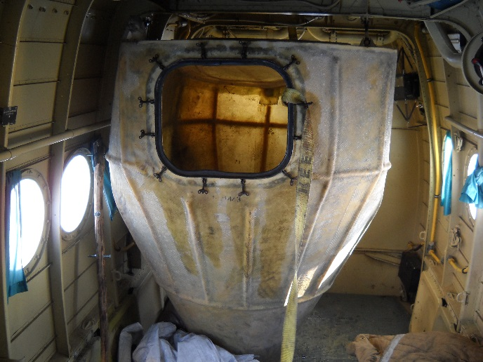
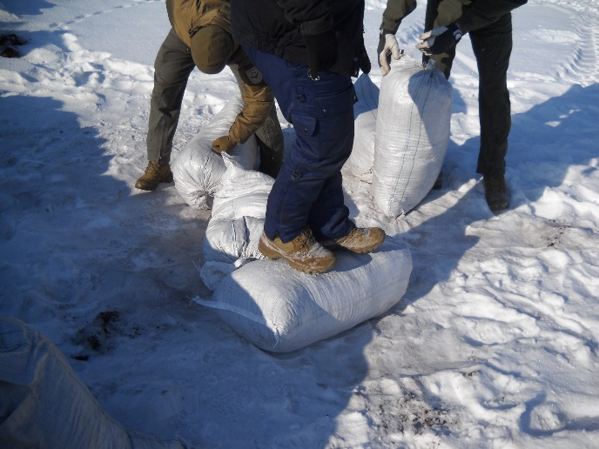
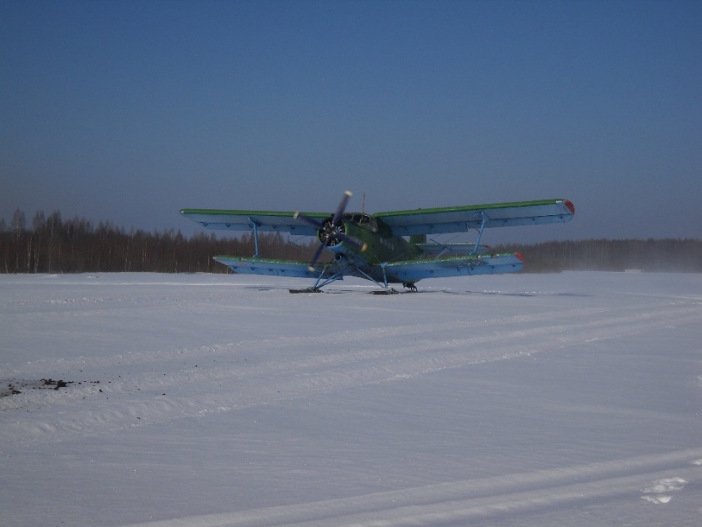
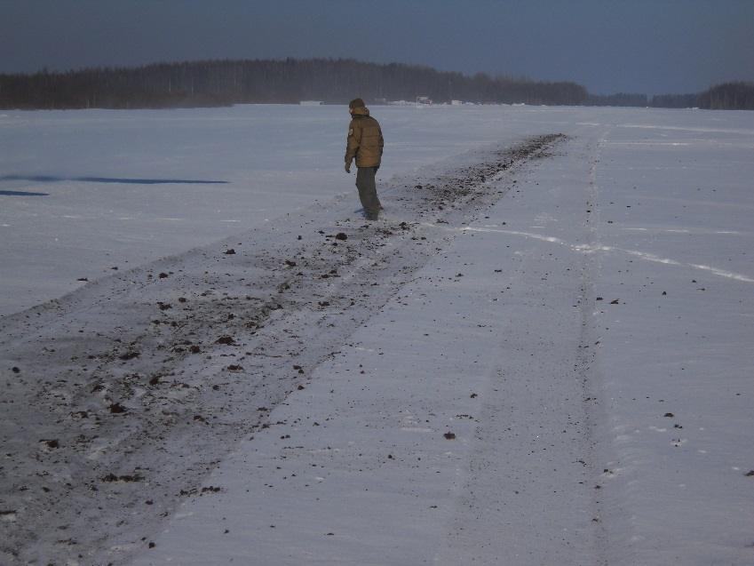
Preventīvie pasākumi – kūdras kaisīšana

Slide 18
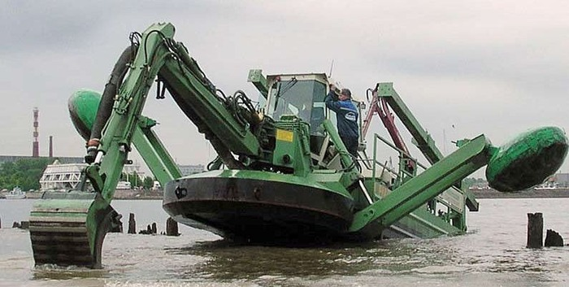
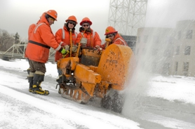
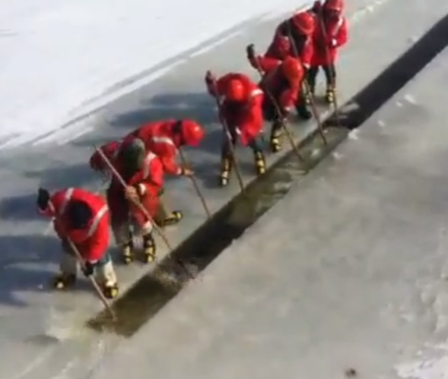
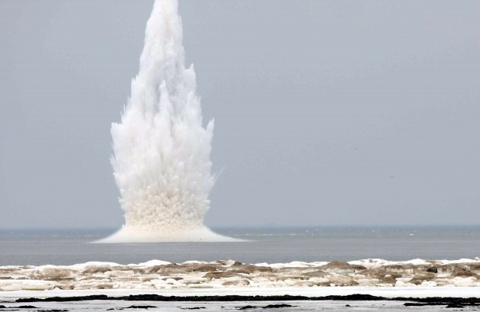
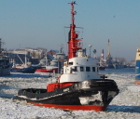
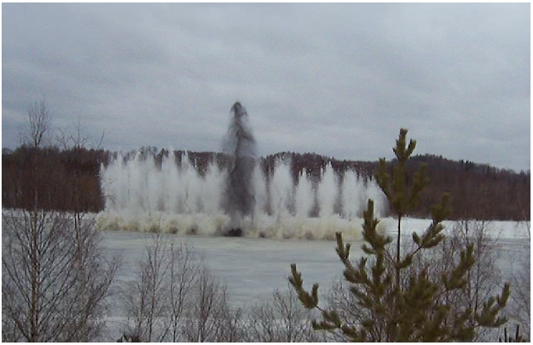
Preventīvie pasākumi – ledus uzlaušana, griešana, spridzināšana

Slide 19
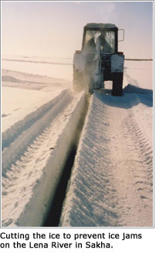
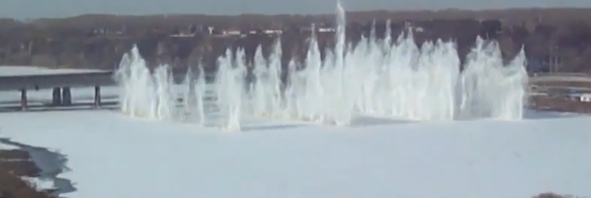
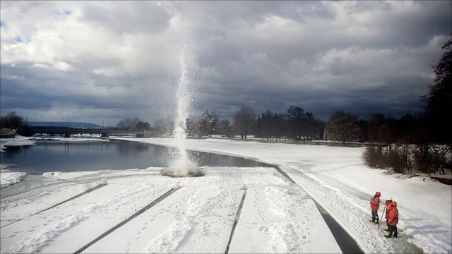

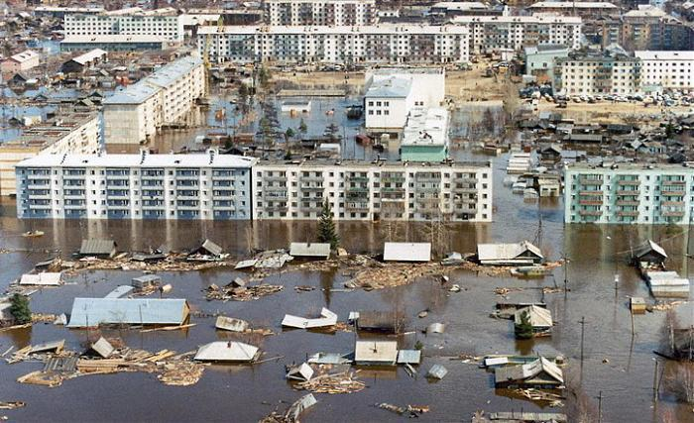
Preventīvie pasākumi – ledus uzlaušana, griešana, spridzināšana
Kanāda (Winnipeg –Red River; Ottawa – Rideau River)
ASV (Alaska, North Dacota)
Krievija (Lena River etc.)

Slide 20
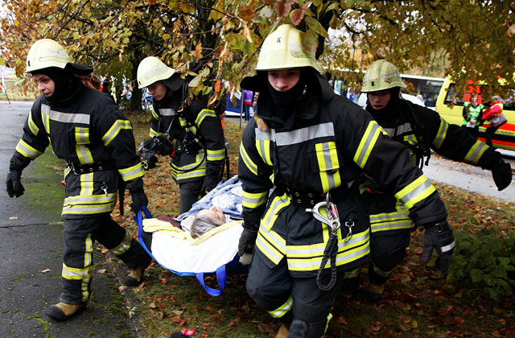
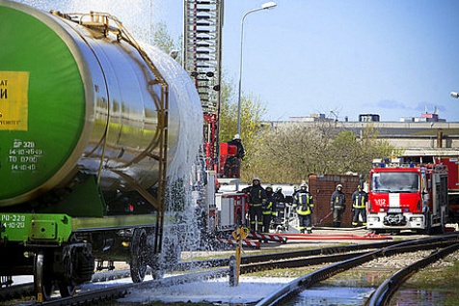
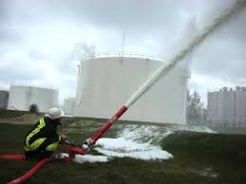
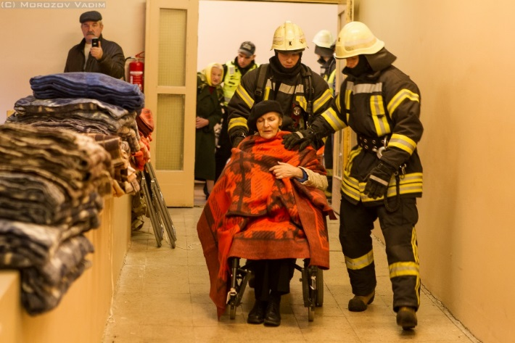
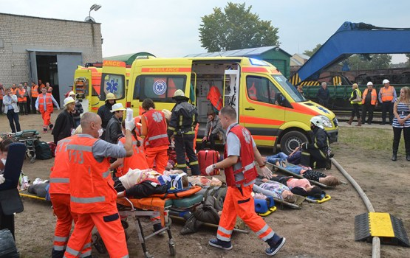
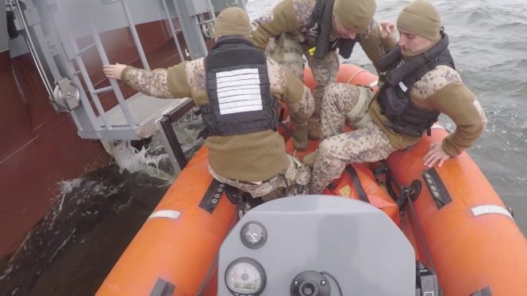
Gatavības pasākumi – MĀCĪBAS
STORMEX 2016
LatMODEX 2016

Slide 21
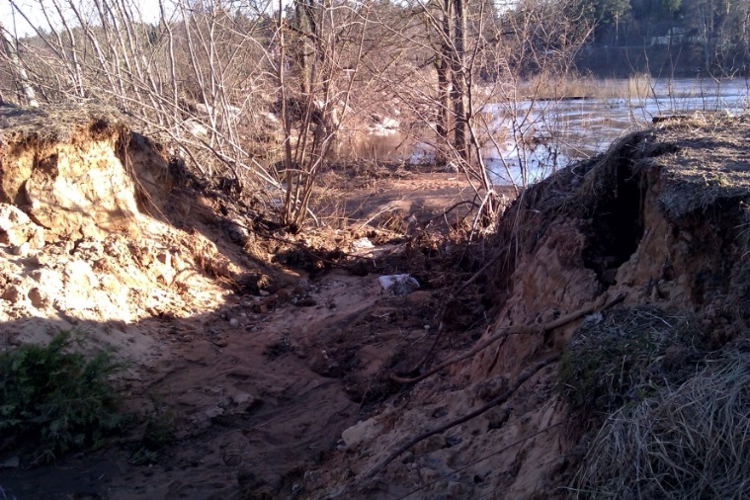
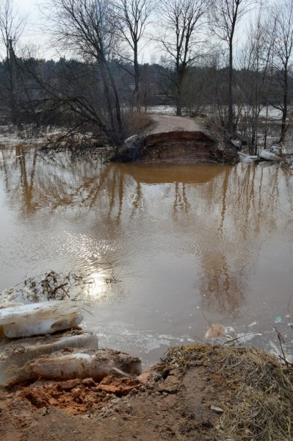
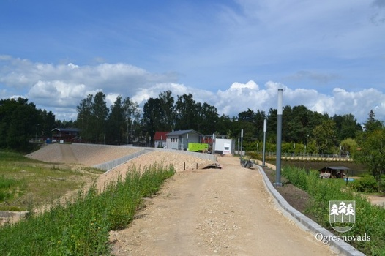
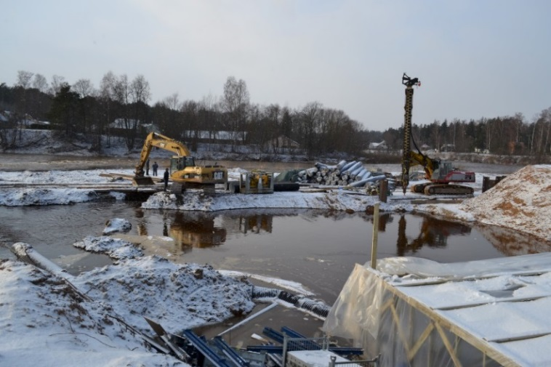
Seku likvidēšanas un atjaunošanas pasākumi
Piemērs:
Ogre, dambja (aizsargvaļņa) pārrāvums
https://www.youtube.com/watch?time_continue=383&v=w3NmsRTON-8

Slide 22
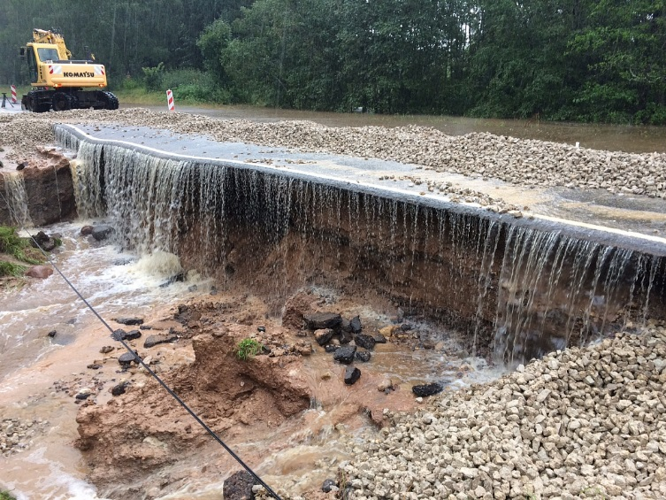



Seku likvidēšanas un atjaunošanas pasākumi
Piemērs:
Rudens lietavas, 2017.gads

Slide 23
VUGD uzdevumi CA
Uzdevumi
1) organizēt agrīnās brīdināšanas sistēmas darbību;
2) sadarbībā ar pašvaldībām izstrādāt pašvaldību CA plānus;
3) izstrādāt ieteikumus iedzīvotāju rīcībai iespējamās katastrofas gadījumā;
4) koordinēt CA mācību organizēšanu valsts un reģionālā līmenī;
5) koordinēt mācību programmu izstrādi civilās aizsardzības jautājumos;
6) koordinēt valsts materiālo rezervju veidošanu un izmantošanu katastrofu pārvaldīšanai;
7) izmantojot plašsaziņas līdzekļus un elektroniskos sabiedrības saziņas līdzekļus, sniegt informāciju iedzīvotājiem par katastrofu, tās draudiem un pasākumiem;
8) u.c.

Slide 24





VUGD uzdevumi CA
Uzdevumus piemērs:
- organizēt agrīnās brīdināšanas sistēmas darbību
agrīnā brīdināšana - mērķtiecīga un nekavējoties veicama cilvēku un atbildīgo institūciju informēšana par katastrofu vai katastrofas draudiem un nepieciešamo rīcību
valsts agrīnās brīdināšanas sistēma - autonomi funkcionējoša tehnoloģiska sistēma vai šādu sistēmu kopums, kas nodrošina agrīno brīdināšanu:
Trauksmes sirēnas
Raidorganizācijas un elektronisko sakaru komersanti
Operatīvo dienestu un NBS trauksmes un apziņošanas iekārtas
Elektroniskie plašsaziņas līdzekļi (radio, TV)
Citi inženiertehniski risinājumi, kas spēj nodrošināt agrīno brīdināšanu

Slide 25
Piemērs – citi inženiertehniski risinājumi
LVĢMC veic hidroloģiskos novērojumus - 79 novērojumu stacijā (pilnībā automatizētas):
9 jūras piekrastes stacijas, kuras izvietotas Baltijas jūras un Rīgas jūras līča piekrastē;
70 stacijas upēs, ezeros un ūdenskrātuvēs, kas nodrošina hidroloģisko elementu reģistrāciju un aprēķinus.

Slide 26




Piemērs – citi inženiertehniski risinājumi
LVĢMC veic meteoroloģiskos novērojumus - 33 novērojumu stacijās (~1 stacija uz 1500km2), izvietotas visā LV teritorijā, lai detalizēti raksturotu LV laika apstākļus un klimatu.

Slide 27


VUGD uzdevumi CA, piemērs
Uzdevumu piemērs:
- organizēt agrīnās brīdināšanas sistēmas darbību
- izmantojot plašsaziņas līdzekļus un elektroniskos sabiedrības saziņas līdzekļus, sniegt informāciju iedzīvotājiem par katastrofu, tās draudiem un pasākumiem

Slide 28
VUGD uzdevumi CA, piemērs
Uzdevumu piemērs (VUGD pētījums 2013.gads):
- organizēt agrīnās brīdināšanas sistēmas darbību
- izmantojot plašsaziņas līdzekļus un elektroniskos sabiedrības saziņas līdzekļus, sniegt informāciju iedzīvotājiem par katastrofu, tās draudiem un pasākumiem

Slide 29
VUGD uzdevumi CA, piemērs
Uzdevumu piemērs (VUGD pētījums 2013.gads):
- organizēt agrīnās brīdināšanas sistēmas darbību
- izmantojot plašsaziņas līdzekļus un elektroniskos sabiedrības saziņas līdzekļus, sniegt informāciju iedzīvotājiem par katastrofu, tās draudiem un pasākumiem

Slide 30
VUGD uzdevumi CA, piemērs
Uzdevumu piemērs (VUGD pētījums 2013.gads):
- organizēt agrīnās brīdināšanas sistēmas darbību
- izmantojot plašsaziņas līdzekļus un elektroniskos sabiedrības saziņas līdzekļus, sniegt informāciju iedzīvotājiem par katastrofu, tās draudiem un pasākumiem
Secinājumi (no pētījuma):
Iedzīvotāji ir pieraduši pie esošās sistēmas;
Sabiedrība daļēji izprot civilās trauksmes un apziņošanas sistēmas būtību;
Katastrofās, kurās nepieciešams ātra rīcība, lai pasargātu iedzīvotāju dzīvību vai veselību, noteicošais ir laiks, bet esošās sistēmas pilnīga aktivizēšana (no lēmumu pieņemšanas līdz sirēnas ieslēgšanai, TV un radio informācijas pārraides) prasa ~ 28 minūtes.
Nepieciešams sistēmu pilnveidot ar citām brīdināšanas / apziņošanas metodēm !

Slide 31




Iespējamie agrīnās brīdināšanas risinājumi
Nav viena universāla risinājuma, kas efektīvi aptver visu apdraudējuma veidus – labākajā gadījumā, agrīnās brīdināšanas sistēma apvieno dažādu tehnoloģiju kombināciju
1) Izmantojot mobilo sakaru īsziņu (SMS)
2) Izmantojot mobilo sakaru šūnas apraidi (cell broadcasting)

Slide 32

Iespējamie agrīnās brīdināšanas risinājumi - SMS
Pašlaik tiek izmantots valsts augstāko amatpersonu apziņošanai

Slide 33
Iespējamie agrīnās brīdināšanas risinājumi - SMS
Piemērs:
SIA “LMT” veiktspējas ierobežojumi:
lai izsūtītu SMS visiem saviem klientiem, saņemšanas laiks tiek prognozēts no 6 -7 h
200 tūkst. klientiem – laiks ir 90 min. (60 SMS/sec)
Īsziņas izsauktais noslodzes pieaugums gan mobilo sakaru tīklos, gan uz numuru 112

Slide 34
Iespējamie agrīnās brīdināšanas risinājumi - SMS
iedzīvotāju brīdināšanai ar īsziņu (SMS) starpniecību krīzes situācijā nav efektīva
SMS risinājuma ieviešana nenodrošinās operatīvu informācijas izplatīšanu - joprojām pastāvēs laikietilpīgas procedūras (piemēram, saraksta sagatavošana aizņems 15 min. - 1h)
LV katram operatoram ir atšķirīgs tehniskais nodrošinājums, modernizācijai nepieciešami atšķirīgi finanšu līdzekļi
spēj nodrošināt īsziņas nosūtīšanu tikai saviem klientiem

Slide 35
Iespējamie agrīnās brīdināšanas risinājumi – šūnas apraide (cell broadcasting)
Šūnu apraide ir daļa no GSM standarta tehnoloģijas, līdzīgs SMS (push message)
Šūnas apraides tehnoloģija nodrošina vienlaicīgu informācijas nosūtīšanu no punktu uz definēto zonu/apkārtni (piemēram, SMS nodrošina informācijas nosūtīšanu no punkta uz punktu, piemēram, izsūtītājs-saņēmējs)
Neatkarīgi no mobilā operatora informācija tiek nodota tikai konkrētai iedzīvotāju vai lietotāju grupai (personas ar invaliditāti) ģeogrāfiskā reģionā
Informāciju saņem visi mobilo telefona operatora klienti (arī ārzemju)

Slide 36


Iespējamie agrīnās brīdināšanas risinājumi – šūnas apraide (cell broadcasting)

Slide 37


šūnas apraide (cell broadcasting) - piemērs
Vislabāk šūnu apraides tehnoloģiju demonstrē video:
Tiešsaite: http://www.one2many.eu/en/cell-broadcast/how-it-works

Slide 38




Iespējamie agrīnās brīdināšanas risinājumi – šūnas apraide (cell broadcasting)

Slide 39


Iespējamie agrīnās brīdināšanas risinājumi – šūnas apraide (cell broadcasting)
Sagatavots iesniegšanai Ministru kabinetā informatīvais ziņojums «Par šūnu apraides sistēmu un citām iespējamajām apziņošanas sistēmām, to ieviešanas un uzturēšanas izmaksām”

Slide 40


VUGD uzdevumi CA, piemērs
Uzdevumu piemērs:
- izstrādāt ieteikumus iedzīvotāju rīcībai iespējamās katastrofas gadījumā;
VUGD mājaslapa (http://vugd.gov.lv/lat/drosibas_padomi) – sadaļā «Drošības padomi»:
tas jāzina, lai pasargātu sevi
iedzīvotāju apziņošana
apdraudēto cilvēku evakuācija
gatavība nestandarta situācijām
bīstamu ķīmisko vielu noplūdes gadījumos;
radiācijas avārija; bīstamība; rīcība
buklets

Slide 41




Katras personas pienākumi un tiesības
Pienākumi CA jomā:
1) nodrošināt sava īpašuma uzturēšanu un ekspluatēšanu tā, lai neradītu kaitējumu cilvēku, vides un īpašuma drošībai
2) nekavējoties ziņot attiecīgajām valsts vai pašvaldību institūcijām par katastrofas vai katastrofas draudiem
3) katastrofas vai katastrofas draudu gadījumā rīkoties saskaņā ar atbildīgo valsts vai pašvaldību institūciju sniegto informāciju un norādījumiem
4) nodrošināt VCAP un pašvaldības CA plānos noteikto pasākumu izpildi
Tiesības CA jomā:
1) saņemt agrīno brīdināšanu un ieteikumus rīcībai katastrofas vai katastrofas draudu gadījumā
2) katastrofas vai katastrofas draudu gadījumā saņemt palīdzību no valsts un pašvaldību institūcijām

Slide 42
Nometne jauniešiem un brīvprātīgajiem “Par drošu jūru”
Paldies par uzmanību! Jautājumi?

